Slide 1

夏令营体会心得

Slide 2
为什么要参加夏令营？
1、直接一点，也就是最初的想法：进入夏令营之后，获得自己想报考的专业导师的认可，拿到offer，也就意味着不管是保研还是考研，只要你有保研资格或者考试过初试线，你已经是个准研究生了。（还是要好好努力，有些夏令营考核很严格）
2、夏令营是一个学习交流的平台，通过夏令营你可以领悟到为什么有人说：世界那么大，我想去看看。外面的世界确实精彩，外面的医学院校及教学医院确实可以让我们知道自己的局限和不足，知道人外有人，天外有天。
3、夏令营是我们一个交友平台，你可以认识各个大学的优秀学生，多和别人交流，你可以知道自己的能力，三人行，必有我师。
4、通过夏令营，我们可以了解研究生的相关政策，可以为我们接下来的方向起指导作用（这往往很重要）。

Slide 3
切身感受：
1、华中科技大学附属协和医院：华中科技大学，外科医生的向往之地。这所医院第一次到的时候使我很震撼，首先，医院规模相当大，有些科室就是院中院，头牌科室在全国名列前茅，真庆幸自己的运气能够进入武汉协和的夏令营，目睹其风采。
2、中山大学附属六院：第一眼感觉医院不是很好，毕竟只有一栋高楼，进去之后，才发现人不可貌相，里面的普外科（胃肠、肛门）真心厉害，里面的代表人物就是我们外科书编者：汪建平教授。内科的IBD研究在国内水平高。中山大学领略一下，具有年代感，历史悠久。
西安交大：没去，因为是在夏令营前一天打电话告诉我说我报的导师不招研究生，给我推荐一个博导，然后博导的学生再找我聊聊，交流一下，那位师兄还是对我很好的，还是很心动，毕竟西北的名校，夏令营没去确实有点遗憾，坐等推免面试。

Slide 4
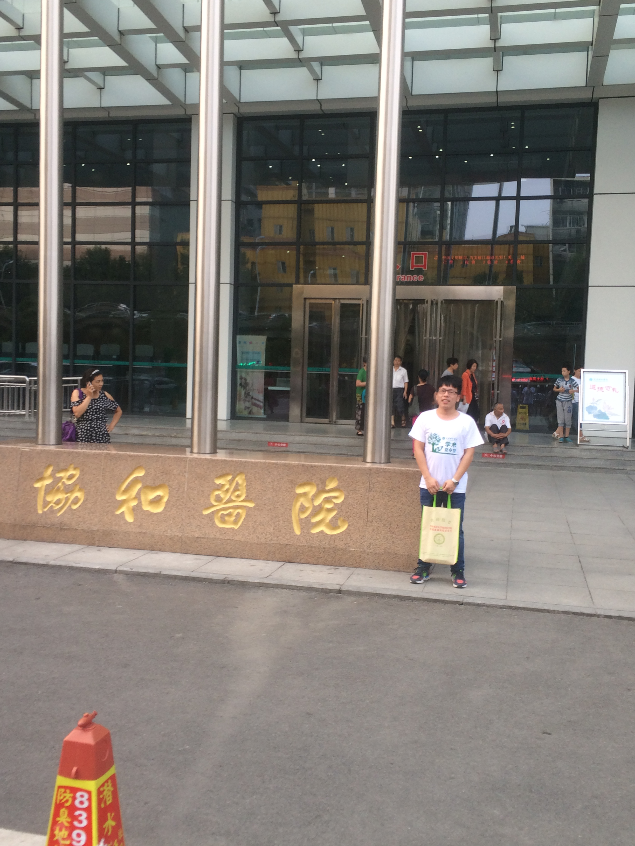
武汉协和 外科医生向往之地

Slide 5
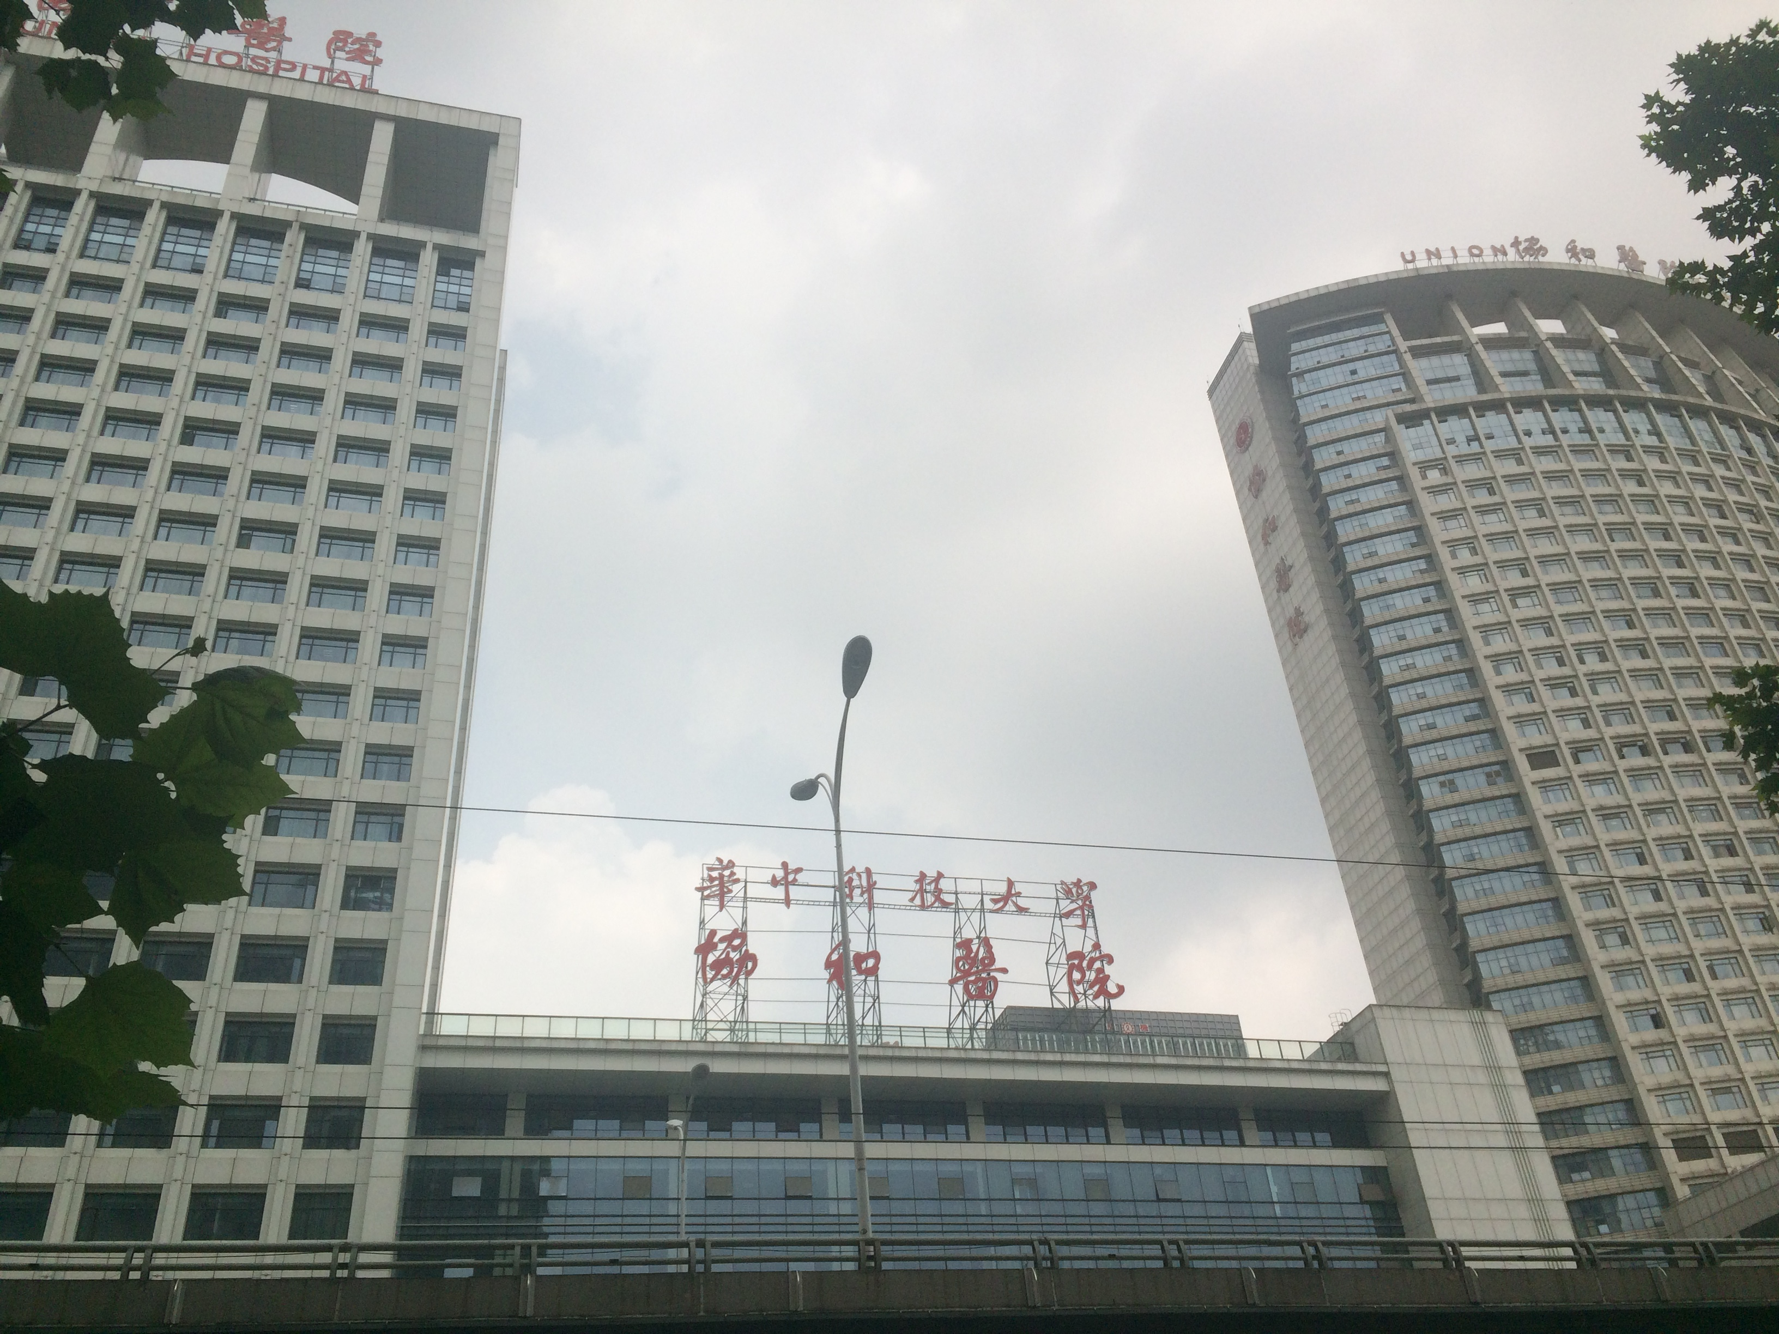
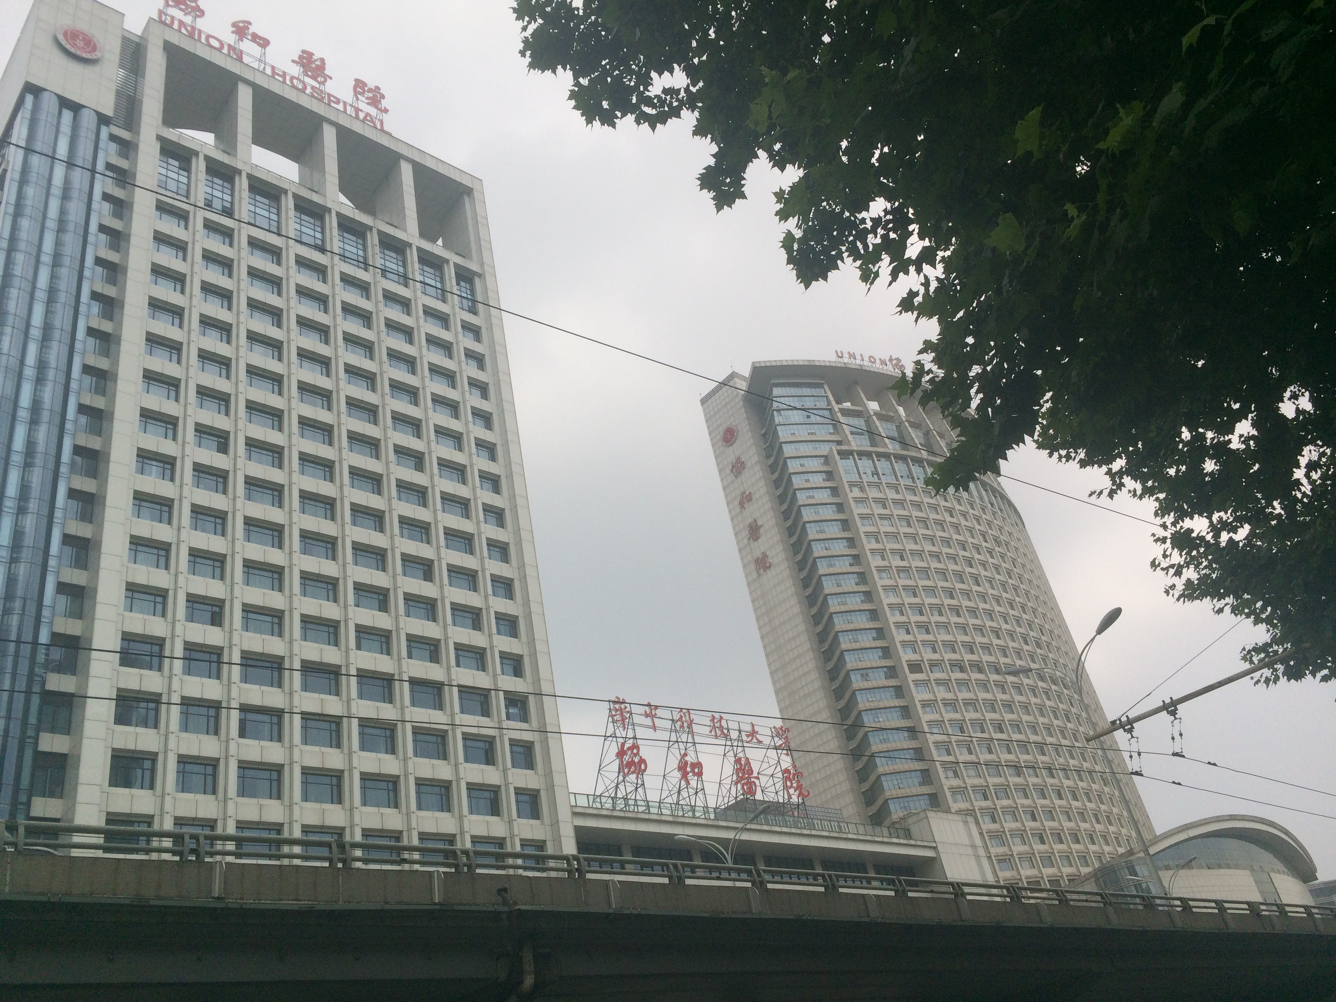

Slide 6
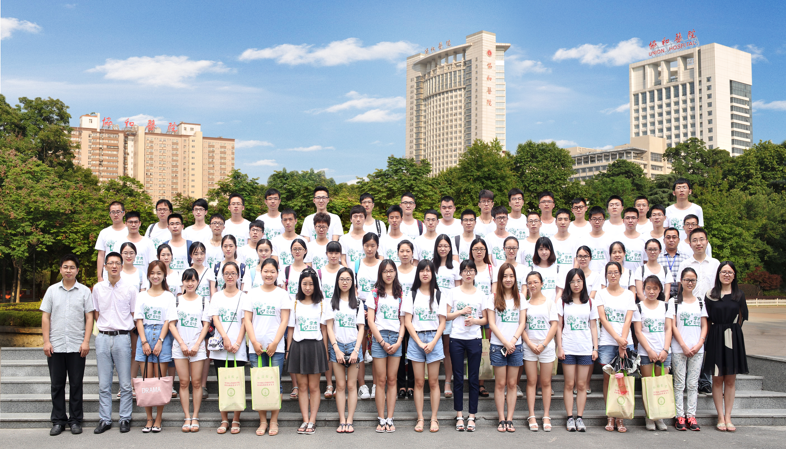
华中科技大学附属协和全体夏令营学生合照

Slide 7
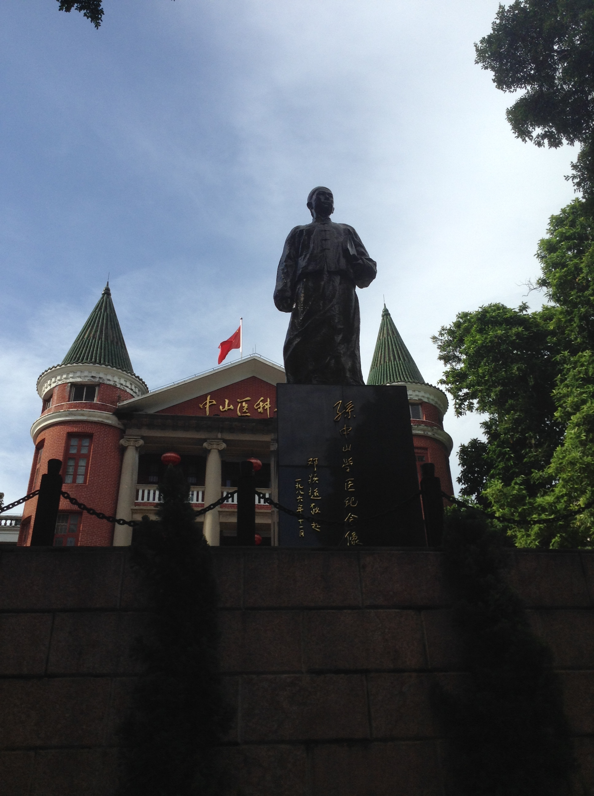
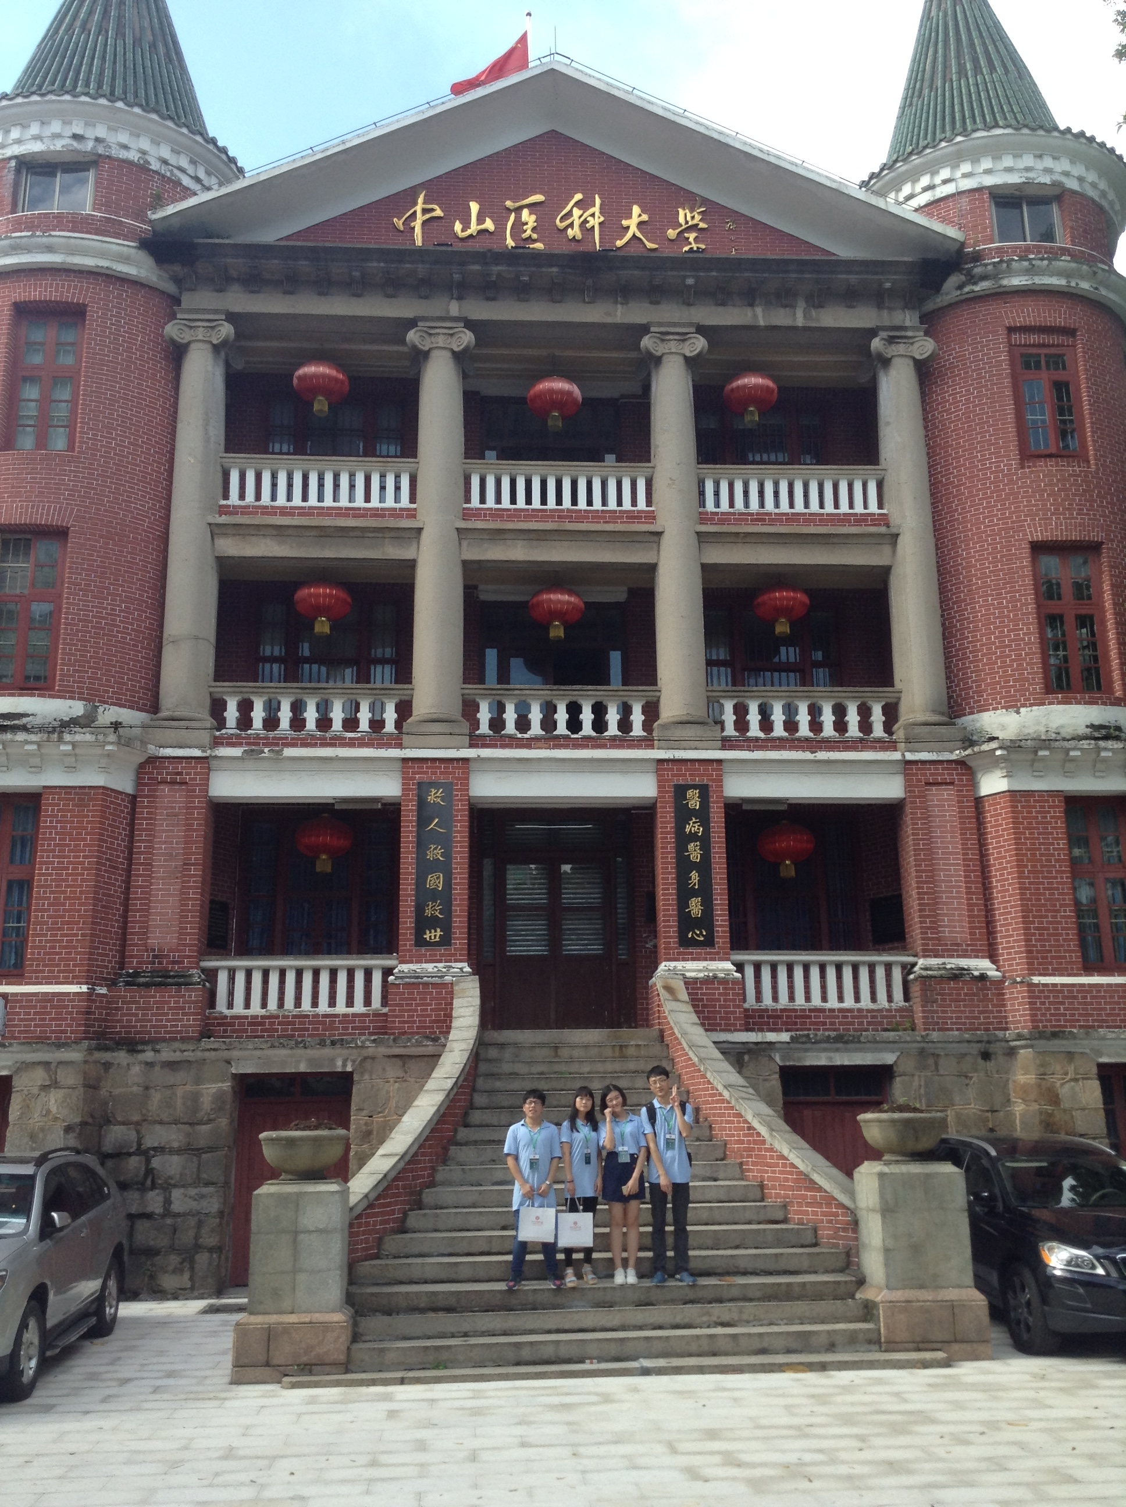
我们在中山大学

Slide 8
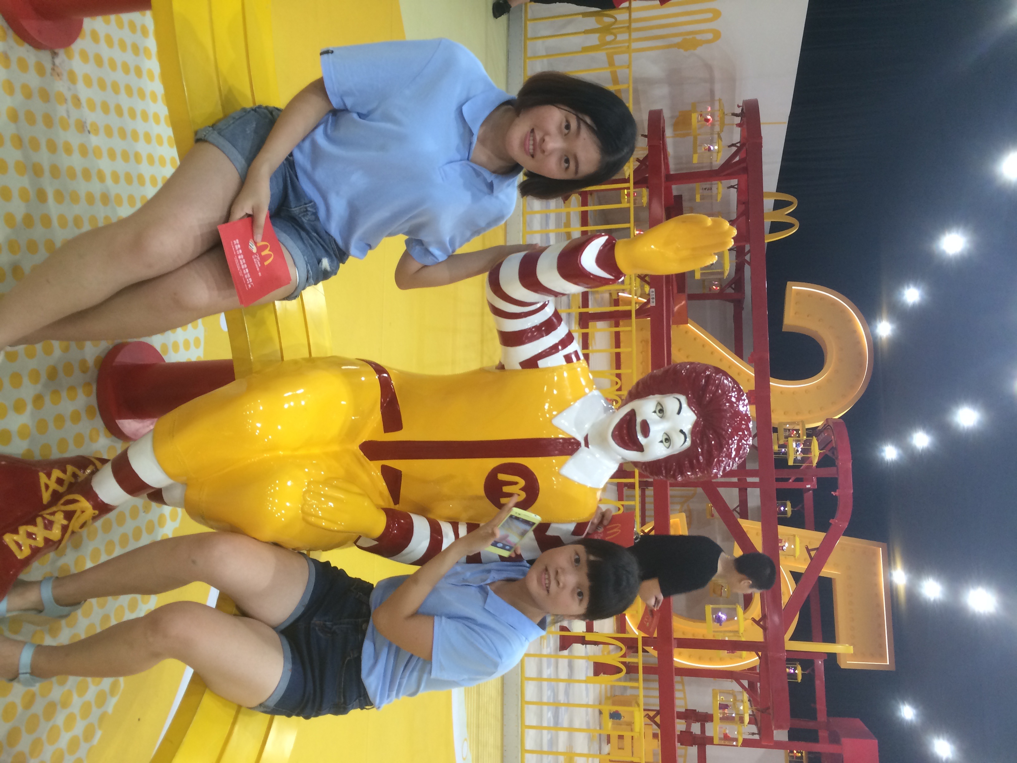
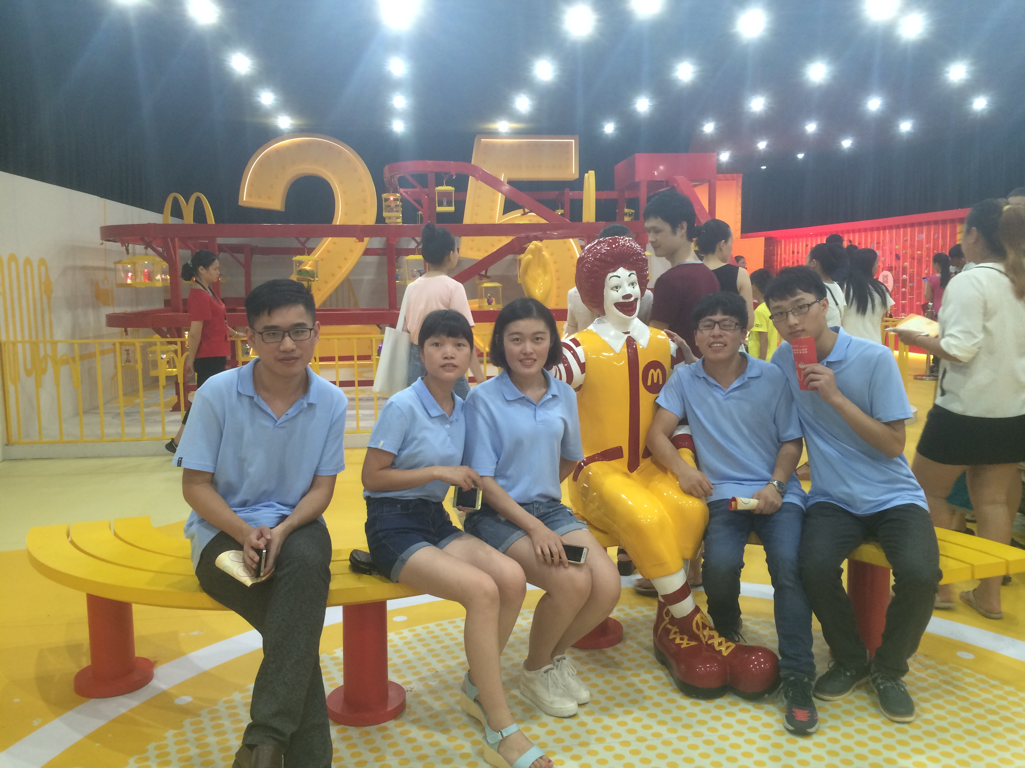
在中山大学的南大抚医的小伙伴们

Slide 9
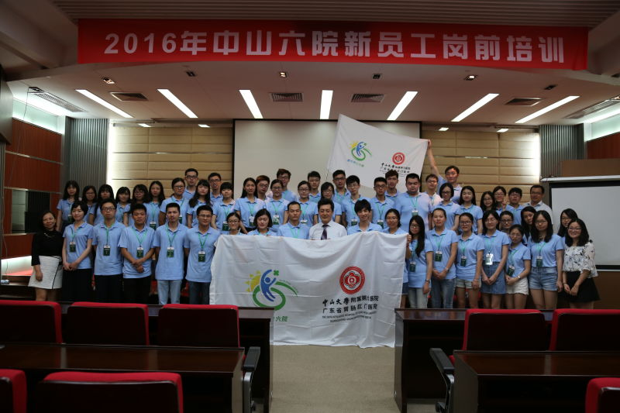
中山六院的合影
我们有幸见到了我们外科书的主编汪教授和其余各位医学界的大腕，还认识了多个名校的学霸，有意义的一次学术交流。

Slide 10
欲戴王冠，必承其重：
1、参加夏令营，我们代表的不是一个人，而是我们整个学校，我的言行举止也就是代表着我们学校的颜面，我们去参加每个学校的夏令营时要做好相应的准备，不要太傲慢，自以为是，人外有人。
2、增加自己的知识储备，夯实自己基础，在外面，有实力才能站住脚，有实力才会被老师欣赏。
3、说白了：英语真的很重要，阅读能力和口语交流能力能让你在以后的面试或者工作中加分。

Slide 11
寄语：
最后，祝大家在医学道路上越走越顺，取得辉煌成绩为校争光！
Thanks

